Slide 1


Gerência e Segurança de Redes
Prof. Ederson da Costa

Slide 2
Gerência e segurança de Redes
O objetivo da Gerência de Redes é monitorar e controlar os elementos da rede (sejam eles físicos ou lógicos), assegurando um certo nível de qualidade de serviço.
Para realizar esta tarefa, os gerentes de redes são geralmente auxiliados por um sistema de gerência de redes.

Slide 3
Gerência e segurança de Redes
Um sistema de gerência de rede pode ser definido como uma coleção de ferramentas integradas para a monitoração e controle da rede.
Este sistema oferece uma interface única, com informações sobre a rede e pode oferecer também um conjunto poderoso e amigável de comandos que são usados para executar quase todas as tarefas da gerência da rede [STALLINGS].

Slide 4
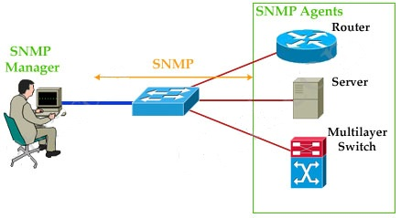
Gerência de Redes (SNMP)

Slide 5
Elementos da Gerencia de Redes
A arquitetura geral dos sistemas de gerência de redes apresenta quatro componentes básicos: elementos gerenciados, estações de gerência, protocolos de gerência e informações de gerência.

Slide 6
Elementos Gerenciados
os elementos gerenciados possuem um software especial chamado agente. Este software permite que o equipamento seja monitorado e controlado através de uma ou mais estações de gerência;

Slide 7
Gerentes
Em um sistema de gerência de redes deve haver pelo menos uma estação de gerência. Em sistemas de gerência distribuídos existem duas ou mais estações de gerência. Em sistemas centralizados – mais comuns – existe apenas uma.

Slide 8
Gerentes
Chamamos de gerente o software da estação de gerência que conversa diretamente com os agentes nos elementos gerenciados, seja com o objetivo de monitorá-los, seja com o objetivo de controlá-los. A estação de gerência oferece uma interface através da qual usuários autorizados podem gerenciar a rede;

Slide 9
Protocolo de Gerência
Para que a troca de informações entre gerente e agentes seja possível é necessário que eles falem o mesmo idioma. O idioma que eles falam é um protocolo de gerência. Este protocolo permite operações de monitoramento (leitura) e controle (escrita);

Slide 10
Informações de Gerência
Gerentes e agentes podem trocar informações, mas não qualquer tipo de informação. As informações de gerência definem os dados que podem ser referenciados em operações do protocolo de gerência, isto é, dados sobre os quais gerente e agente conversam.

Slide 11
Gerência
Roteadores, comutadores, repetidores, impressoras, servidores e estações clientes. Todos estes equipamentos podem ter agentes instalados (idealmente terão). A estação de gerência deve obter informações de gerência destes agentes usando o protocolo SNMP.

Slide 12
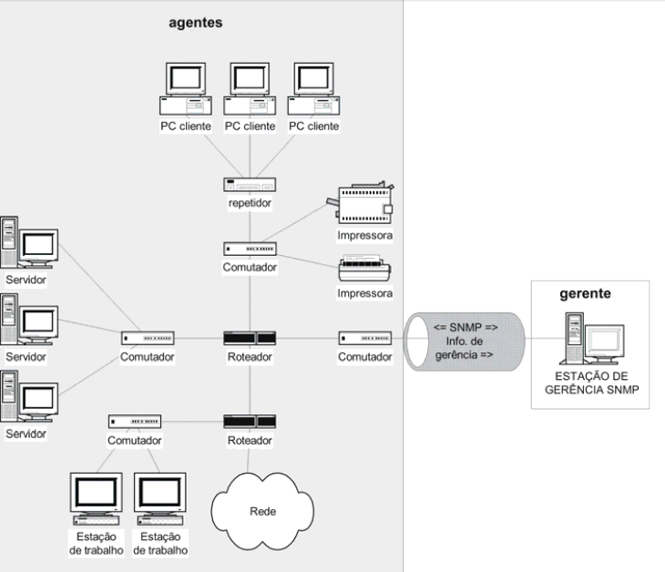

Slide 13
SNMP
A padronização de solução de gerência mais usada no mundo chama-se Internet - Standard Network Management Framework. Ela solução é mais conhecida como gerência SNMP. SNMP – Simple Network Management Protocol – é o protocolo de gerência deste padrão.

Slide 14
SNMP
Este padrão descreve não apenas o protocolo de gerência, mas também um conjunto de regras que são usadas para definir as informações de gerência e um conjunto inicial de informações de gerência que já podem ser utilizadas

Slide 15
Análise de Erros
Através da estação de gerência podemos obter informações tais como: taxa de erros, estado operacional de enlaces e equipamentos, utilização de enlace, dentre outras. Tão importante quanto obter estas informações é saber interpretá-las.

Slide 16
Análise de Erros
Por exemplo, em um determinado momento, a estação de gerência informa que a taxa de erros de um certo enlace é 1%. Esta é uma taxa de erros aceitável? Para muitas informações de gerência estabelecemos valores limites.

Slide 17
Análise de Erros
Se o valor da informação obtida for maior que o limite estabelecido inferimos que algo anormal está ocorrendo na rede. Chamamos estes limites de limiares (thresholds).

Slide 18
Análise de Erros
Assim, quando dizemos que limiares foram excedidos, estamos querendo dizer que obtivemos valores de informações de gerência que não estão dentro da faixa de normalidade e, portanto, são indicativos de problemas. Limiares excedidos e outros eventos podem gerar alarmes na gerência.

Slide 19
Análise de Erros
. EX.: Quando a estação de gerência percebe que uma interface parou de operar, por exemplo, um alarme pode ser gerado.

Slide 20
Outras Ferramentas
Além do sistema de gerência de redes, outras ferramentas nos auxiliam a gerenciar uma rede. Dentre elas encontram-se analisadores de protocolos e outras ferramentas mais simples como os comandos ping, traceroute e netstat, disponíveis sob vários sistemas operacionais.

Slide 21
Outras Ferramentas
Com os analisadores de protocolos podemos ver quais dados estão trafegando na rede. Eles nos permitem tirar um raio-X da rede, sendo, portanto, ferramentas importantes de gerência. Certas tarefas da gerência só podem ser realizadas com o auxílio de um analisador de protocolos.

Slide 22
Exercícios para fixação
1 – Conceito sobre Gerência de Redes;
2 – Quais são os elementos de uma gerência de redes;
3 – Defina elementos gerenciados;
4 – Defina estações gerentes;
5 – Defina informações de gerência;
6 - Defina Protocolos de Gerência;
7 – Defina SNMP.

